Slide 1

NÁZEV: VY_32_INOVACE_15_Matematika
NÁZEV ŠKOLY: ZŠ Brandýs n. L. – Stará Boleslav, Školní 291
AUTOR: Mgr. Slaminková Jana
TEMA: Počítání do 20
ČÍSLO PROJEKTU: CZ.1.07/1.4.00/21.0979

Slide 2
ANOTACE
Materiál použit pro 4. ročník ZŠ Praktické v hodině matematiky. Procvičování a opakování učiva. Kontrola okamžitá – správný výsledek označen zeleně, chyba červeně. Někdy snaha o záměrné chyby.

Slide 3
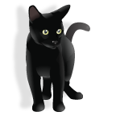
Počítej a klikni na správný výsledek.
10+3= 15-5=
12+4= 16-4=
9+5= 13-6=
8+4= 11-5=
7+7= 14-6=
13
11
11
10
15
16
12
13
13
14
7
13
12
16
3
6
13
14
8
9

Slide 4
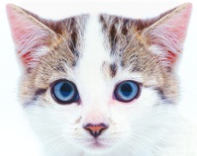
Počítej a klikni na správný výsledek.
12+5= 15-7=
7+6= 18-6=
8+2= 11-9=
6+8= 12-6=
9+5= 13-4=
17
11
7
8
10
13
12
15
11
10
2
5
14
9
3
6
13
14
9
8

Slide 5
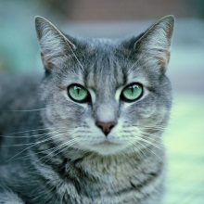
Počítej a klikni na správný výsledek.
8+8= 13-3=
12+6= 12-5=
16+4= 16-7=
6+7= 12-4=
4+9= 18-7=
13
16
11
10
15
18
9
7
20
18
9
13
13
16
9
6
13
14
11
13

Slide 6
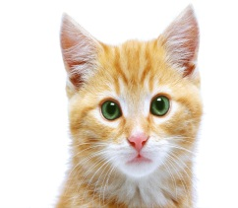
Počítej a klikni na správný výsledek.
13+3= 19-4=
6+6= 12-5=
9+7= 11-7=
2+10= 15-6=
5+7= 16-3=
16
15
15
10
12
16
7
9
13
16
7
4
14
12
3
9
10
13
10
13

Slide 7
CITACE
www.office.microsoft.com

